Slide 1
Histoire Géographie cycle 3 progressivité des apprentissages Animations de bassin avril 2016
A. OLLIVIER, collège Le Cèdre, Le Vésinet

Slide 2
Programmes et approche spiralaire
Une programmation annuelle fixée du CM1 à la 6ème
Des compétences cyclées
Se repérer dans le temps : construire des repères historiques
Se repérer dans l’espace : construire des repères géographiques
Raisonner, justifier une démarche et les choix effectués
S’informer dans le monde du numérique
Comprendre un document
Pratiquer différents langages en histoire et en géographie
Coopérer et mutualiser
atteindre les objectifs du cycle dans les domaines du socle commun (1 et 2 en particulier, 3 et 5)

Slide 3
REPERES ANNUELS DE PROGRAMMATION
CM1 | CM2 | 6ème
Thème 1 Et avant la France ? Thème 2 Le temps des rois Thème 3 Le temps de la Révolution et de l’Empire | Thème 1 Le temps de la République Thème 2 L’âge industriel en France Thème 3 La France, des guerres mondiales à l’Union européenne | Thème 1 La longue histoire de l’humanité et des migrations Thème 2 Récits fondateurs, croyances et citoyenneté dans la Méditerranée antique au Ier millénaire avant J.-C. Thème 3 L’empire romain dans le monde antique
Thème 1 Découvrir le(s) lieu(x) où j’habite Thème 2 Se loger, travailler, se cultiver, avoir des loisirs en France Thème 3 Consommer en France | Thème 1 Se déplacer Thème 2 Communiquer d’un bout à l’autre du monde grâce à l’Internet Thème 3 Mieux habiter | Thème 1 Habiter une métropole Thème 2 Habiter un espace de faible densité Thème 3 Habiter les littoraux Thème 4 Le monde habité

Slide 4
L’approche spiralaire :
LE POINT SUR...
Le « pas » de la spirale = temps entre chaque épisode est déterminant
construire de façon régulière sur ce que l’on a déjà appris
gradation souple
des apprentissages
complexification
progressive
diagnostics réguliers des acquis et des besoins
Maîtrise accrue des compétences,
développement de l’autonomie
Episode 5
Enrichissement progressif des concepts
Ancrage croissant dans la mémoire à long terme
Episode 4
Episode 3
Episode 2
Episode 1

Slide 5
Etablir des passerelles
Histoire CM1
Thème 1 échelle locale, nationale
Et avant la France ?
» Quelles traces d’une occupation ancienne du
territoire français ?
Identification des traces spécifiques de la préhistoire et de l’histoire dans leur environnement proche, les situer dans le temps,
les confronter avec des traces préhistoriques et historiques différentes relevées dans un autre lieu en France, pour montrer l’ancienneté du peuplement et la pluralité des héritages.
Histoire 6°
Thème 1 échelle mondiale
La longue histoire de l’humanité et des migrations
» Les débuts de l’humanité
» La « révolution » néolithique
Les débuts de l’humanité et l’histoire du peuplement à partir de faits scientifiques en évolution (≠ mythes et récits sur l’origine du monde).
Intervention des acteurs sur leur environnement au Néolithique
Retour sur le « déjà vu »
Identifier des acquis, des besoins, des « obstacles
franchissables »
« ce que je sais déjà »
Qu’est-ce qu’une trace de la préhistoire ? Quel(s) lieu(x) porte(nt) une trace de la préhistoire ? De quelle période ? Qu’est-ce qu’un site archéologique ? Comment permet-il d’écrire l’histoire ?
mobiliser des compétences et notions déjà travaillées dans une situation nouvelle
Confronter l’élève à une trace archéologique : identification et situation dans le temps. Quels indices pour écrire l’histoire ?
Capacités : comprendre un document / raisonner
Confronter, compléter, rectifier, préciser, enrichir / remédier

Slide 6
Progressivité sur le cycle : des fils conducteurs pour une continuité des apprentissages
Situations de travail envisageables
Élaboration de parcours d’apprentissage
(= trajet réalisé par l’élève)
Construction progressive des compétences
Automatisation de savoir-faire

Slide 7
Construire progressivement une compétence sur le cycle 3 : comprendre un document en histoire en lien avec : raisonner, justifier une démarche et les choix effectués

Slide 8
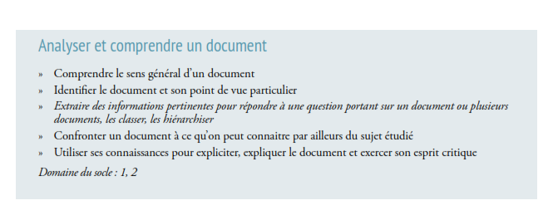
Progressivité inter-cycle
Initier l’élève à la méthode du questionnement à propos de...
Exercice de l’esprit critique
Raisonner
Se poser des questions
Formuler des hypothèses
Vérifier,
Justifier
Au cycle 4, la compétence se complexifie :

Slide 9
Construire progressivement une compétence sur le cycle 3 : comprendre un document en histoire
Exemple de mise en œuvre n°1.
Mobiliser des compétences et notions déjà travaillées dans une situation nouvelle

Slide 10
Etablir des passerelles
Histoire CM1
Thème 1 échelle locale, nationale
Et avant la France ?
» Quelles traces d’une occupation ancienne du
territoire français ?
Identification des traces spécifiques de la préhistoire et de l’histoire dans leur environnement proche, les situer dans le temps,
les confronter avec des traces préhistoriques et historiques différentes relevées dans un autre lieu en France, pour montrer l’ancienneté du peuplement et la pluralité des héritages.
Histoire 6°
Thème 1 échelle mondiale
La longue histoire de l’humanité et des migrations
» Les débuts de l’humanité
» La « révolution » néolithique
Les débuts de l’humanité et l’histoire du peuplement à partir de faits scientifiques en évolution (≠ mythes et récits sur l’origine du monde).
Intervention des acteurs sur leur environnement au néolithique
Retour sur le « déjà vu »
Identifier des acquis, des besoins, des « obstacles
franchissables »
« ce que je sais déjà »
Qu’est-ce qu’une trace de la préhistoire ? Quel(s) lieu(x) porte(nt) une trace de la préhistoire ? De quelle période ? Qu’est-ce qu’un site archéologique ? Comment permet-il d’écrire l’histoire ?
mobiliser des compétences et notions déjà travaillées dans une situation nouvelle
Confronter l’élève à une trace archéologique : identification et situation dans le temps. Quels indices pour écrire l’histoire ?
Capacités : comprendre un document / raisonner
Confronter, compléter, rectifier, préciser, enrichir / remédier

Slide 11
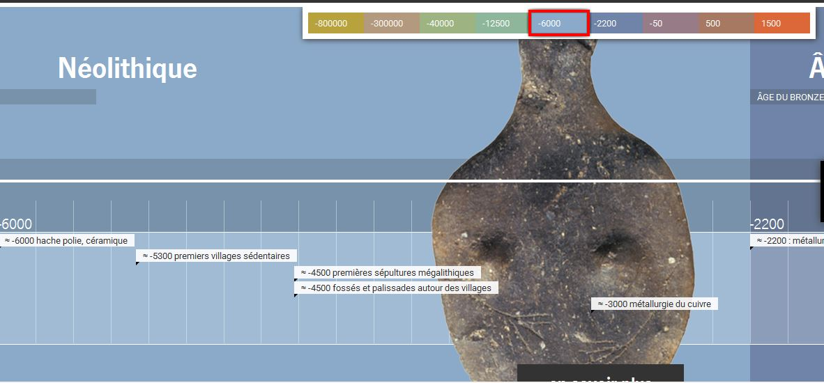
http://multimedia.inrap.fr/archeologie-preventive/chronologie-generale#.Vvk3K3q0fQg

Slide 12
Objectifs élève cycle 3 (début d’année) : prendre conscience / découvrir / rappeler comment la démarche historique (scientifique) permet d’apporter des réponses aux interrogations ; distinguer histoire et fiction Objectif professeur cycle 3 (début d’année) : état des lieux comprendre un document, raisonner
Comment les hommes et les femmes du Néolithique interviennent-ils sur leur environnement ?
Entrée par les capacités :
Identifier le document : du mobilier archéologique
Extraire des informations pertinentes pour répondre à une question
Questionner le sens implicite d’un document (mobilier archéologique)
Poser des questions, se poser des questions
Formuler des hypothèses, vérifier, justifier

Slide 13
Schéma général de la démarche A la découverte d’un site archéologique : le camp de hauteur du néolithique du Cap Blanc Nez
Etape 1: du côté des élèves
« Ce que je sais déjà sur les traces de la préhistoire » par écrit
A partir du site de l’INRAP, en groupe, les élèves :
http://www.inrap.fr/un-camp-de-hauteur-du-neolithique-au-cap-blanc-nez-5181
Établissent une « fiche d’identité du site » (prélèvement d’informations)
Recherchent (identifier le document : du mobilier archéologique)
Quels mobiliers archéologiques ont été retrouvés à l’intérieur du fossé ?
Se posent des questions et émettent des hypothèses :
(questionner le sens implicite d’un document ; poser des questions, se poser des questions ; formuler des hypothèses, justifier)
Quels indices nous donnent-ils sur les pratiques/activités des hommes au Néolithique sur ce site ? Quelles questions pose la présence de ce mobilier archéologique ? D’après les indices, quel est selon vous l’histoire du site ?
Quels sont vos doutes / certitudes ? Pourquoi ?
Mise en commun des réponses, des hypothèses et scénarios, des
questionnements

Slide 14
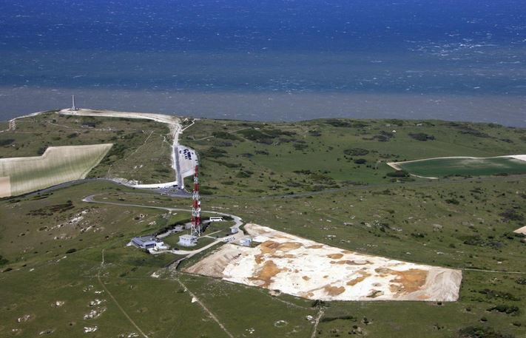
Présenter le site archéologique une « fiche d’identité du site »
Quel est son nom ?
Où se localise-t-il ?
Quand a-t-il été occupé ? Par qui ?
A quelle occasion a-t-il été découvert ?
Qui mène les fouilles ?
Décrivez / dessinez le site et indiquez sa particularité

Slide 15
Schéma général de la démarche A la découverte d’un site archéologique : le camp de hauteur du néolithique du Cap Blanc Nez
Etape 2 : du côté des scientifiques
A partir d’une vidéo de l’INRAP, les élèves extraient des informations :
http://www.inrap.fr/un-camp-de-hauteur-neolithique-sur-la-cote-d-opale-9531
Quelles questions se posent les archéologues ?
Quelles hypothèses ont-ils formulées ? Laquelle est plausible mais quel problème se pose pour la confirmer?
Quelles méthodes mettent-ils en œuvre pour raconter l’histoire du site ?
Que peuvent-ils ou ne peuvent-ils pas prouver ?
Mise en commun des réponses, discussion
Institutionnalisation : quelles sont les interventions des hommes sur leur environnement au Néolithique ?
Diachronie du phénomène selon les espaces géographiques.

Slide 16
Schéma général de la démarche A la découverte d’un site archéologique : le camp de hauteur du néolithique du Cap Blanc Nez
Etape 3 : des élèves à la démarche scientifique ?
comparaison de la démarche intellectuelle et scientifique des élèves et des archéologues
comparaison du traitement et des interprétations des indices pour écrire l’histoire du site
retour sur « ce que je sais déjà sur les traces de la préhistoire » par écrit en début de thème
Qu’est-ce qu’une trace de la préhistoire ? Quel(s) lieu(x) porte(nt) une trace de la préhistoire ? A quelle période ? Qu’est-ce qu’un site archéologique ? Comment permet-il décrire l’histoire ?
Institutionnalisation : la construction de la démarche qui mène au récit d’histoire : répondre à une question / problématique par collecte, analyse, confrontation des sources
Renouvellement du récit en fonction des découvertes/ des progrès scientifiques

Slide 17
Construire progressivement une compétence sur le cycle 3 : comprendre un document en histoire Exemple de mise en œuvre n°2.
Elaboration de parcours d’apprentissage sur des situations de travail communes

Slide 18
A la croisée des arts et de l’histoire,
une démarche sensible
et investigatrice
pour « mettre en appétit ».
Comprendre un document et raisonner
Démarches proposées par le groupe Culture humaniste, Premier degré, DSDEN Val d’Oise, janvier 2015

Slide 19
CM1 Thème 2, Le temps des rois, Louis IX, le « roi chrétien » au XIIIème siècle.
Comme l’objectif du cycle 3 est de construire quelques premiers
grands repères de l’histoire de France, l’étude de la monarchie
capétienne se centre sur le pouvoir royal, ses permanences et sur
la construction territoriale du royaume de France, y compris via
des jeux d’alliance, dont la mention permet de présenter aux élèves
quelques figures féminines importantes : Aliénor d’Aquitaine, Anne
de Bretagne, Catherine de Médicis. Les élèves découvrent ainsi des
éléments essentiels de la société féodale et du patrimoine français et sont amenés à s’interroger sur les liens du Royaume de France avec d’autres acteurs et d’autres espaces.

Slide 21
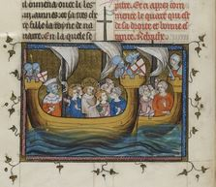
Schéma général de la démarche
Qu’est-ce que je vois ?
SE POSER DES
QUESTIONS
Est-ce que
c’est vraiment
avec de la
peinture en
or?
Pourquoi ils
dessinaient
mal ?
Qui sont ces
personnages ?
Où vont-ils ?
Font-ils la
guerre ?
EMETTRE DES
HYPOTHESES POUR Y REPONDRE
ELEMENTS PLASTIQUES ET
SENSIBLES DE L’OEUVRE
-Les proportions ne sont pas respectées.
-Il y a peu de couleurs et la couleur « or » est très employée....
LA SCENE REPRESENTEE
-Des bateaux sont représentés avec des
personnages
-A l’intérieur
certains portent
des armes, d’autres…
-Les bateaux sont
à voiles...
RECHERCHER
ET VERIFIER
(manuels,
livres, albums,
sites web…)
l’enluminure,
contextualiser
l’enluminure
présentée,
déterminer le
statut des
personnages,
le but du
déplacement…
ENLUMINURE
de Mahiet
tirée du manuscrit
« Vie et miracles de
St Louis », Guillaume de Saint-Pathus,
1330-1350
Qu’est-ce que ça raconte ?

Slide 22
« Vie et miracles de Saint Louis », folio 39V :
http://gallica.bnf.fr/ark:/12148/btv1b8447303m/f48.image
http://expositions.bnf.fr/lamer/bornes/feuilletoirs/conjuration/49.htm

Slide 24
Le manuscrit « Vie et miracles de Saint Louis » est écrit en 1302-1303 suite à la commande d'une fille du roi. Le passage illustré raconte le départ de Louis IX en croisade pour reprendre aux musulmans la ville de Jérusalem où se trouve le tombeau du christ.
L’oeuvre est une enluminure de Mahiet. Elle utilise la couleur or pour évoquer la lumière divine et représente les personnages en plus gros que les bateaux. Elle ne cherche pas à être réaliste mais plutôt à mettre en valeur le roi qui sera ensuite canonisé, devenant ainsi « Saint Louis ».
INSTITUTIONALISATION
CM1, Thème 2, Le temps des rois. « L’étude de la monarchie capétienne se centre sur le pouvoir royal »

Slide 25
CM2 Thème 3 La France, des guerres mondiales à l’Union européenne
À partir des traces de la Grande Guerre et de la Seconde Guerre mondiale dans l’environnement des élèves (lieux de mémoire et du souvenir, paysages montrant les reconstructions, dates de commémoration), on présente l’ampleur des deux conflits en les situant dans leurs contextes européen et mondial.

Slide 26
Une démarche inter et transdisciplinaire
Domaines 1, 2, 3, 5
Arts
Rencontrer
Le concerto pour la main gauche de Ravel
Histoire des arts
Histoire
Connaître
La France, des guerres mondiales à l’Union européenne.
La première guerre mondiale : caractéristiques et conséquences.
Connaître
Un artiste,
Un compositeur,
Une forme musicale,
Le contexte de l’œuvre.
Enseignements artistiques
Transdisciplinarité :
EMC : La tolérance, expression de la sensibilité, des opinions, respect des autres
Imaginer, concevoir, réaliser
-un film d’animation
sur les gueules cassées (visuel et sonore).
-des compositions plastiques
sur le thème de la déformation.

Slide 27
Schéma général de la démarche
Analyse audio
Musique heurtée
Rythme est haché
Questions des élèves
Pourquoi le pianiste joue-t-il d'une seule main?
Hypothèses
Il est handicapé
Le musicien a choisi cette forme etc...
Maurice Ravel,
Concerto
pour la main gauche
Vérification
Chercher la date de composition,
Chercher le contexte de la composition
Lire une biographie de Ravel, etc.
Institutionalisation
L'ouverture historique
Quelle est cette guerre?
Où s'est-elle déroulée?
Quand?
Pourquoi? Etc.
Analyse de la vidéo
Le pianiste joue d'une seule main
Il est accompagné par un orchestre.
https://www.youtube.com/watch?v=zawLvkuQgic

Slide 28
De quel instrument joue-t-il?
Qui a composé cette œuvre?
Qui sont les personnes derrière lui?
Qui est ce musicien?
Qu’est-ce que je ressens quand j’écoute cette musique?
Quels mots je peux utiliser pour décrire la musique?
Pourquoi joue-t-il d’une seule main?

Slide 29
Ils avaient des porte-avions et des chars.
Quelle est cette guerre?
Quand a-t-elle eu lieu?
Je pense qu’on s’en souvient le 11 novembre.
Où s'est-elle déroulée?
Pourquoi a-t-elle eu lieu?
J’ai vu des noms sur
le monument aux morts.
Je crois que mon arrière grand-père y est mort.

Slide 30
6ème Thème 1 La longue histoire de l’humanité et des migrations Premiers États, premières écritures
L’étude des premiers États et des premières écritures se
placent dans le cadre de l’Orient ancien et peut concerner l’Égypte ou la Mésopotamie.
Objectifs des apprentissages Histoire cycle 3 :
poursuivre le construction par les élèves de leur rapport au temps
les rendre conscients de leur inscription dans le temps long
appréhender comment la démarche historique permet d’apporter des réponses aux interrogations
distinguer histoire et fiction

Slide 31
Schéma général de la démarche
Qu’est-ce que je vois ?
ELEMENTS PLASTIQUES ET SENSIBLES DE L’OEUVRE
-petit coffre de 27 cm de haut et 48 de long, incrusté de matériaux blanc, rouges, bleus
-deux grands panneaux avec des scènes sur trois niveaux
-nombreux personnages et animaux
SCENES EPRESENTEES
-scène de guerre : chars, soldats, morts, prisonniers
-Personnage plus grand que les autres « reçoit » les prisonniers
-des hommes apportent
animaux et marchandises
-un homme plus grand que les autres...
SE POSER DES
QUESTIONS
Quel est cet objet ? Quels matériaux sont utilisés ? Quelle technique ?
Que racontent les panneaux ? Dans quel ordre lire les panneaux ? Qui est le personnage plus grand ? Contre qui font-ils la guerre ? Que font-ils des animaux ?...
EMETTRE DES
HYPOTHESES POUR Y REPONDRE
RECHERCHER
ET VERIFIER
(manuels,
livres,
sites web…)
VALIDER/
INVALIDER LES HYPOTHESES
PRESENTER SES RECHERCHES A LA CLASSE
CONFRONTER LES REPONSES
ETENDARD D’UR,
vers 2600 avant J.C.
Qu’est-ce que ça raconte ?

Slide 32
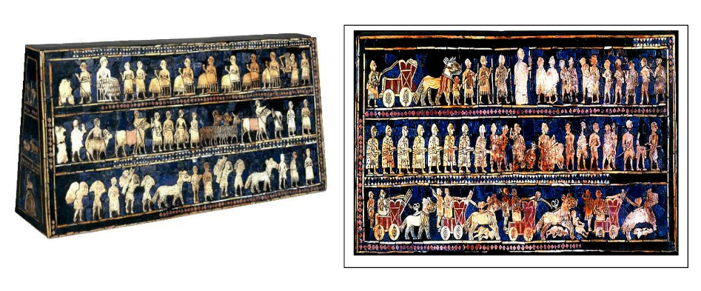
L’ETENDARD D’UR,
vers 2600 avant J.C., British Museum, Londres
Comment la cité-Etat d’Ur est-elle organisée au IIIème millénaire avant J.C. ?
Quel est cet objet archéologique ? Comment se présent-t-il ? Nous ne sommes pas certains mais...
Que représente-t-il ? Que raconte-t-il ? Quelles informations me livre-t-il sur l’organisation et la vie à Ur ? On peut penser que... car...
Quelles questions ne trouvent pas de réponse ? Comment faire ?
Le document ne dit pas tout : convoquer d’autres sources, compléter et recouper les sources...

Slide 33
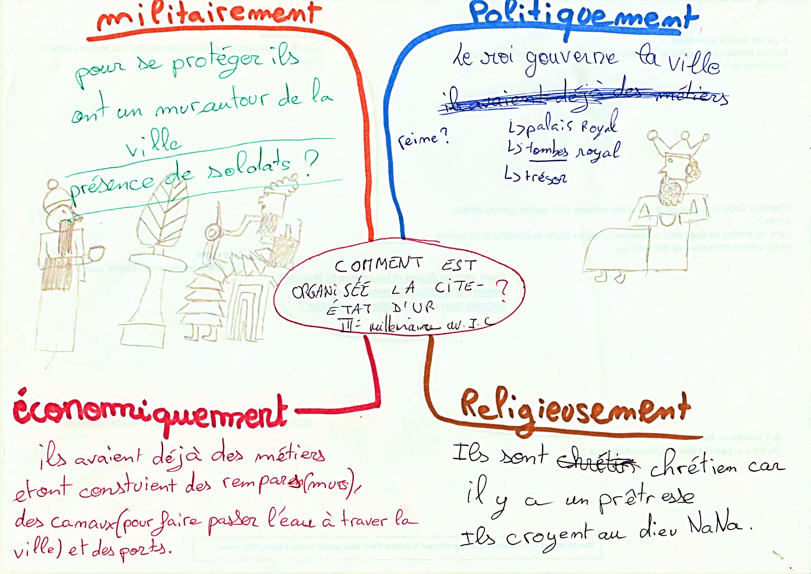
« L’élève questionneur », 6ème, septembre 2015. En binômes, les élèves travaillent à partir du plan de la cité-Etat d’Ur et d’une vue aérienne du site pour répondre à la question au centre de cette « carte mentale ».
Certaines productions, comme celle-ci, sont projetées pour travailler sur les associations d’idées, les hypothèses émises.
Un travail sur l’erreur peut être envisagé.

Slide 34
INSTITUTIONALISATION
Religieusement
Pratique de sacrifices
en l’honneur des dieux, pratiques funéraires :
matériel funéraire et culte des morts
A compléter par la convocation d’autres documents :
stèle du roi Ur-Nammu (vers 2100 avant J.C.)
photo aérienne du site de la cité d’Ur..
Polythéisme, un dieu protecteur,
ziggurat, pratiques cultuelles...
Politiquement
Une cité-Etat dirigée par un roi chef de guerre
A compléter par la convocation d’autres documents :
compléter, recouper les sources : stèle du roi Ur-Nammu
(vers 2100 avant J.C.), Code d’Ur-Nammu (tablette,
vers 2100-2050 av. J.-C)
Représentant du dieu, chef religieux,
roi bâtisseur et législateur
Découverte et fonctions de l’écriture cunéiforme
Comment la cité-Etat d’Ur est-elle organisée au IIIème millénaire avant J.C. ?
Economiquement
Artisanat d’art développé
Les artisans sont des spécialistes
et ont des outils propres à chaque activité
Artisanat de la laine (jupes)
Commerce avec d’autres contrées :
lapis-lazuli (origine Afghanistan)
A compléter par la convocation d’autres documents :
autres objets découverts dans les tombes royales
plan, maquette de la cité : ports sur l’Euphrate, palmeraie...
Militairement
Une armée très organisée
A compléter par la convocation d’autres documents :
photo aérienne du site de la cité d’Ur, carte...
Guerres fréquentes contre les autres cités-Etats
Fin du IIIème millénaire avant J.C. Ur domine
tout le sud de la Mésopotamie
Ville entourée de murailles...
Enrichissement du concept d’Etat

